Slide 1

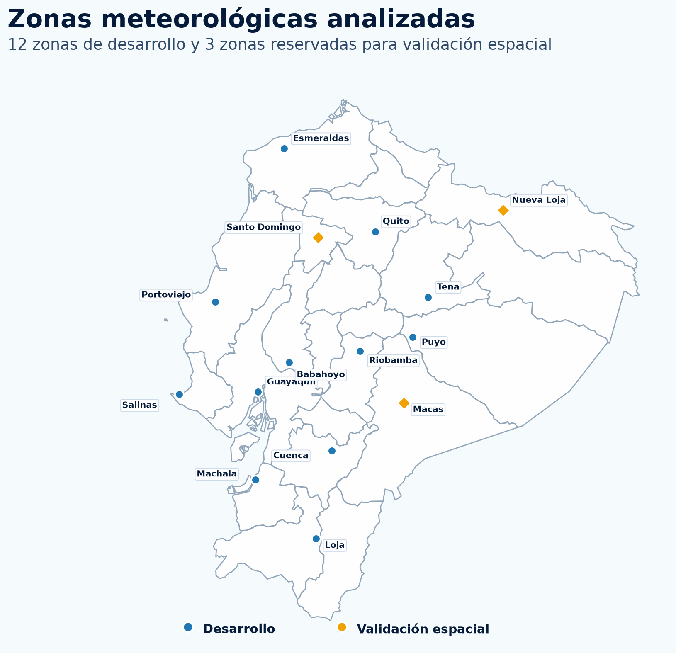
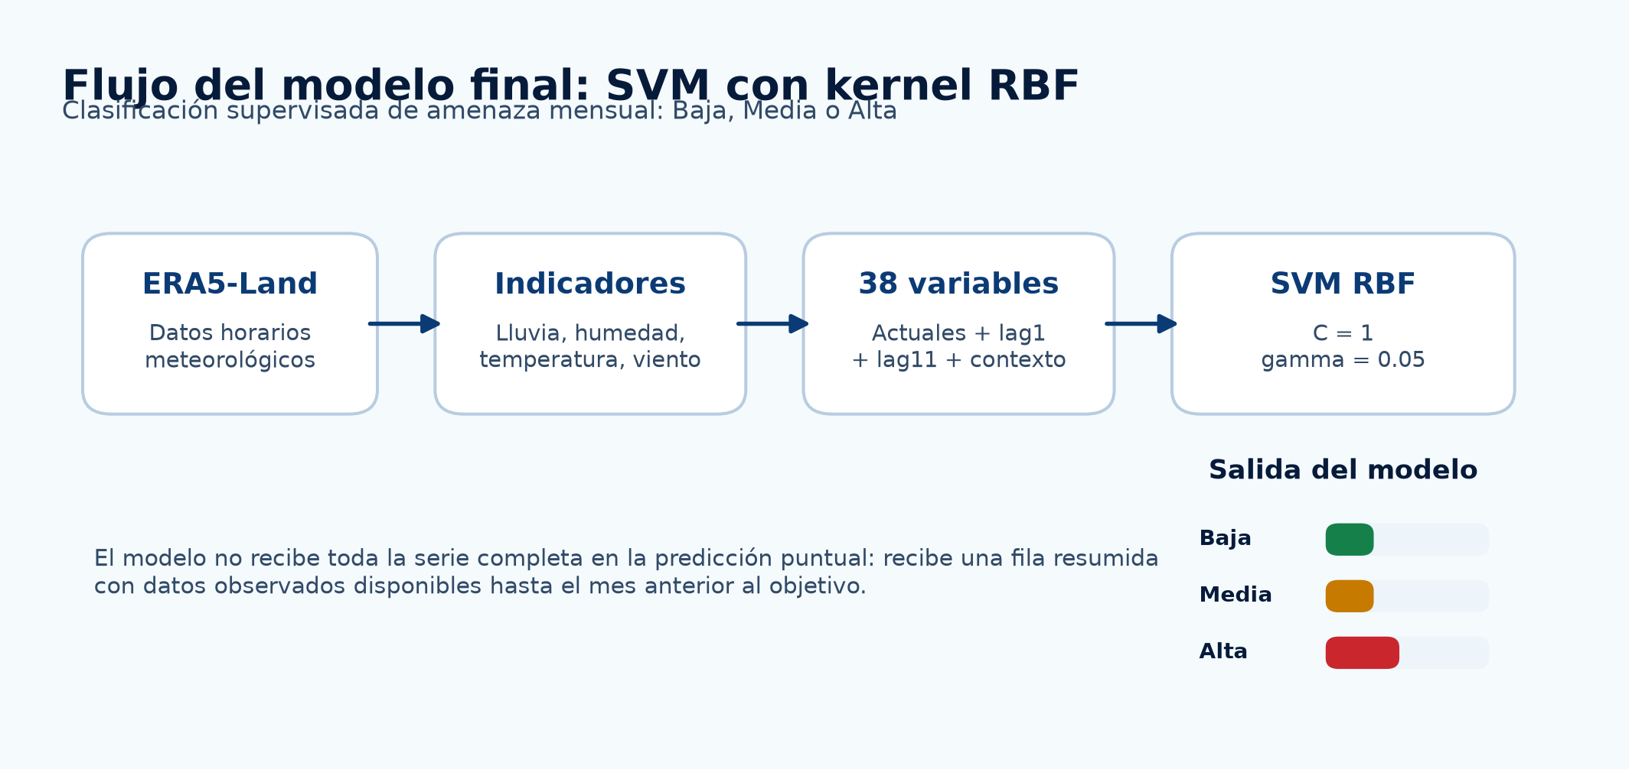
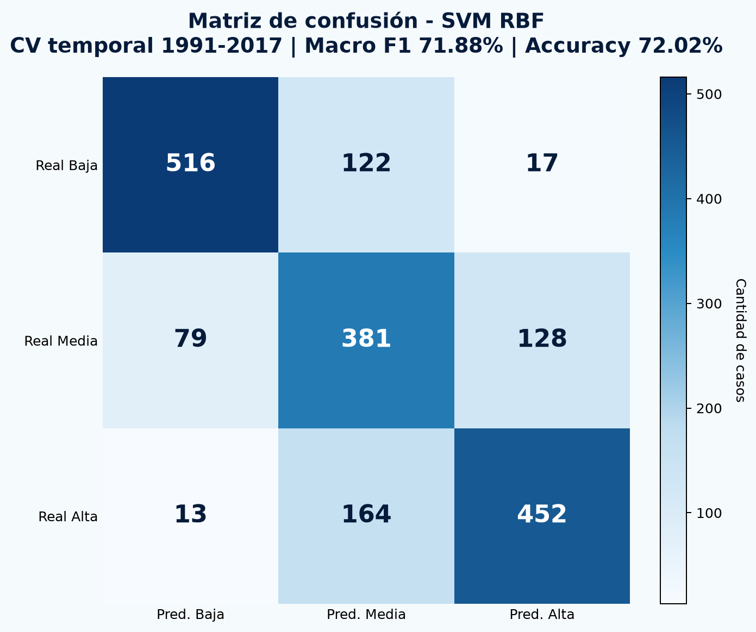
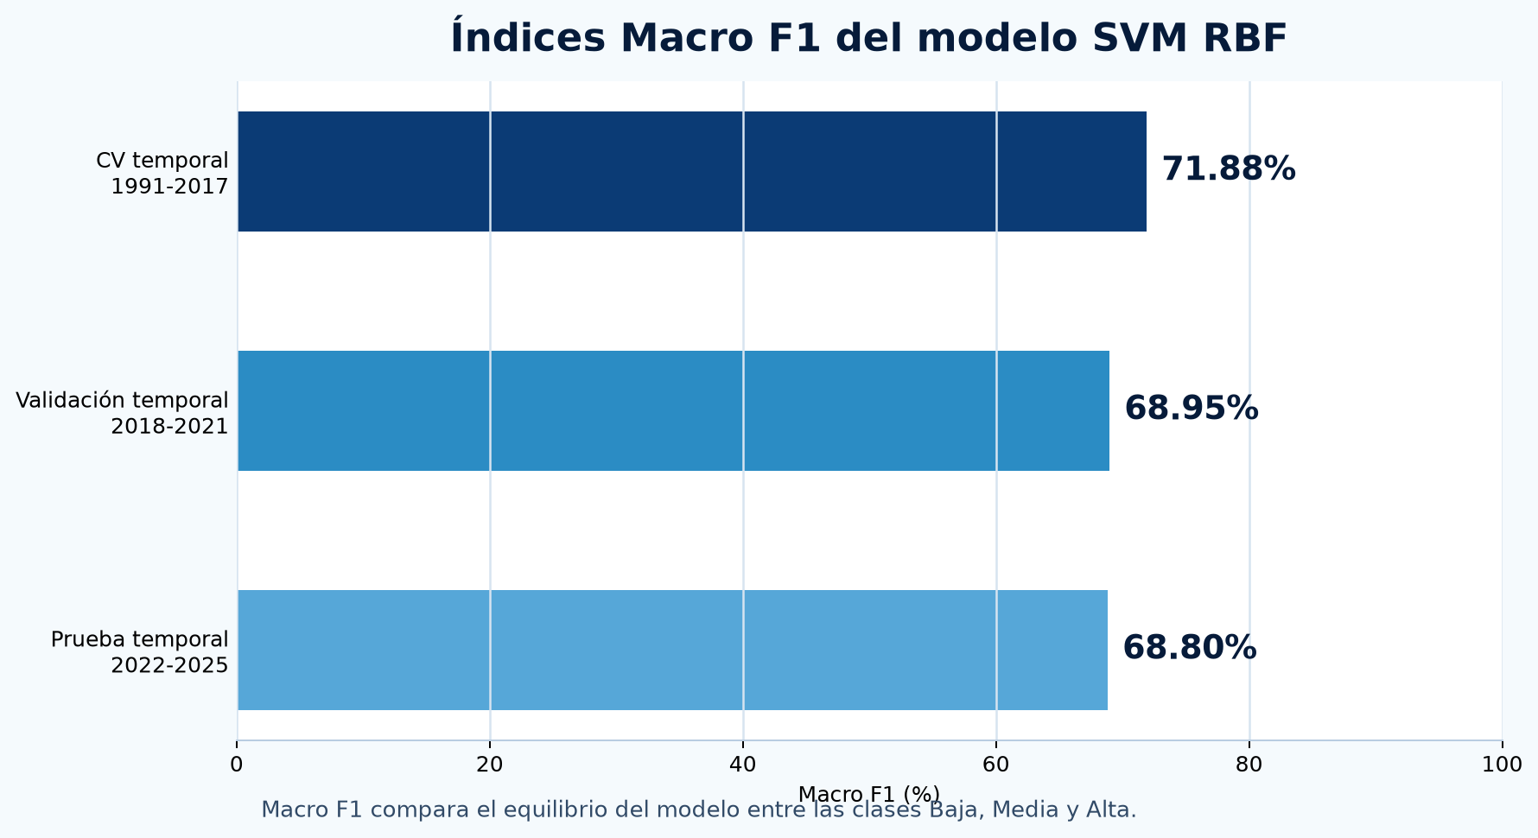
David Enrique Ramirez Scamaronez
scadrami@espol.edu.ec
FIEC
Katherine Sheila Forero Villota
kforero@espol.edu.ec
FIEC
Anthony Arturo Herrera León
anthleon@espol.edu.ec
FIEC
FACULTAD DE INGENIERÍA EN ELECTRICIDAD Y COMPUTACIÓN
Inteligencia Artificial
Clasificación mensual de amenaza por precipitación en Ecuador usando aprendizaje automático
PROBLEMA
En Ecuador, la lluvia varía mucho entre regiones como Costa, Sierra y Amazonía. Esto dificulta anticipar si el siguiente mes tendrá una amenaza Baja, Media o Alta por precipitación intensa.
El reto fue construir una clasificación comparable entre zonas, sin depender solo de reglas locales o de una revisión manual de datos meteorológicos históricos.
OBJETIVO GENERAL
Diseñar y evaluar un modelo de aprendizaje automático supervisado para clasificar la amenaza mensual por precipitación en zonas seleccionadas del Ecuador, usando datos meteorológicos históricos y antecedentes del mes anterior al objetivo.
SOLUCIÓN
Se construyó un pipeline con datos ERA5-Land. Los datos horarios fueron transformados en indicadores mensuales de precipitación, temperatura, humedad, viento y presión.
La amenaza se definió con Rx5day, que mide la máxima precipitación acumulada en 5 días dentro de un mes. Con percentiles globales 33 y 66 se clasificó cada mes como Baja, Media o Alta.
El modelo final fue un SVM con kernel RBF, entrenado con información observada del mes actual, antecedentes temporales y contexto geográfico/estacional.
RESULTADOS
SVM RBF fue seleccionado por obtener el mayor Macro F1 promedio en cuatro folds de validación cruzada temporal sobre el conjunto de desarrollo.
Métricas principales:
CV temporal 1991-2017: Macro F1 = 71.88%
Validación temporal 2018-2021: Macro F1 = 68.95%
Prueba temporal final 2022-2025: Macro F1 = 68.80%
Accuracy en prueba temporal final: 69.97%
El modelo mantuvo un rendimiento temporal estable al evaluar meses futuros en zonas conocidas.
CONCLUSIONES
NUESTRA CONTRIBUCIÓN
La definición del target fue clave para obtener una amenaza comparable entre zonas.
La validación temporal permitió evaluar el modelo sin mezclar información futura.
El SVM RBF logró un desempeño estable, con Macro F1 = 68.80% en prueba temporal final.
La climatología y estacionalidad explican parte importante de la señal; el modelo aporta una mejora adicional sobre esos patrones.
Construimos un dataset mensual a partir de datos meteorológicos horarios ERA5-Land.
Definimos una metodología de amenaza usando Rx5day y percentiles globales.
Comparamos modelos de clasificación supervisada y seleccionamos el SVM RBF como modelo final.
Exportamos el modelo operativo y lo integramos con una interfaz local para consultar predicciones mensuales.

